Slide 1

Projet 3:
Dynamisez une page web avec des animations CSS
Amal NASR

Slide 2

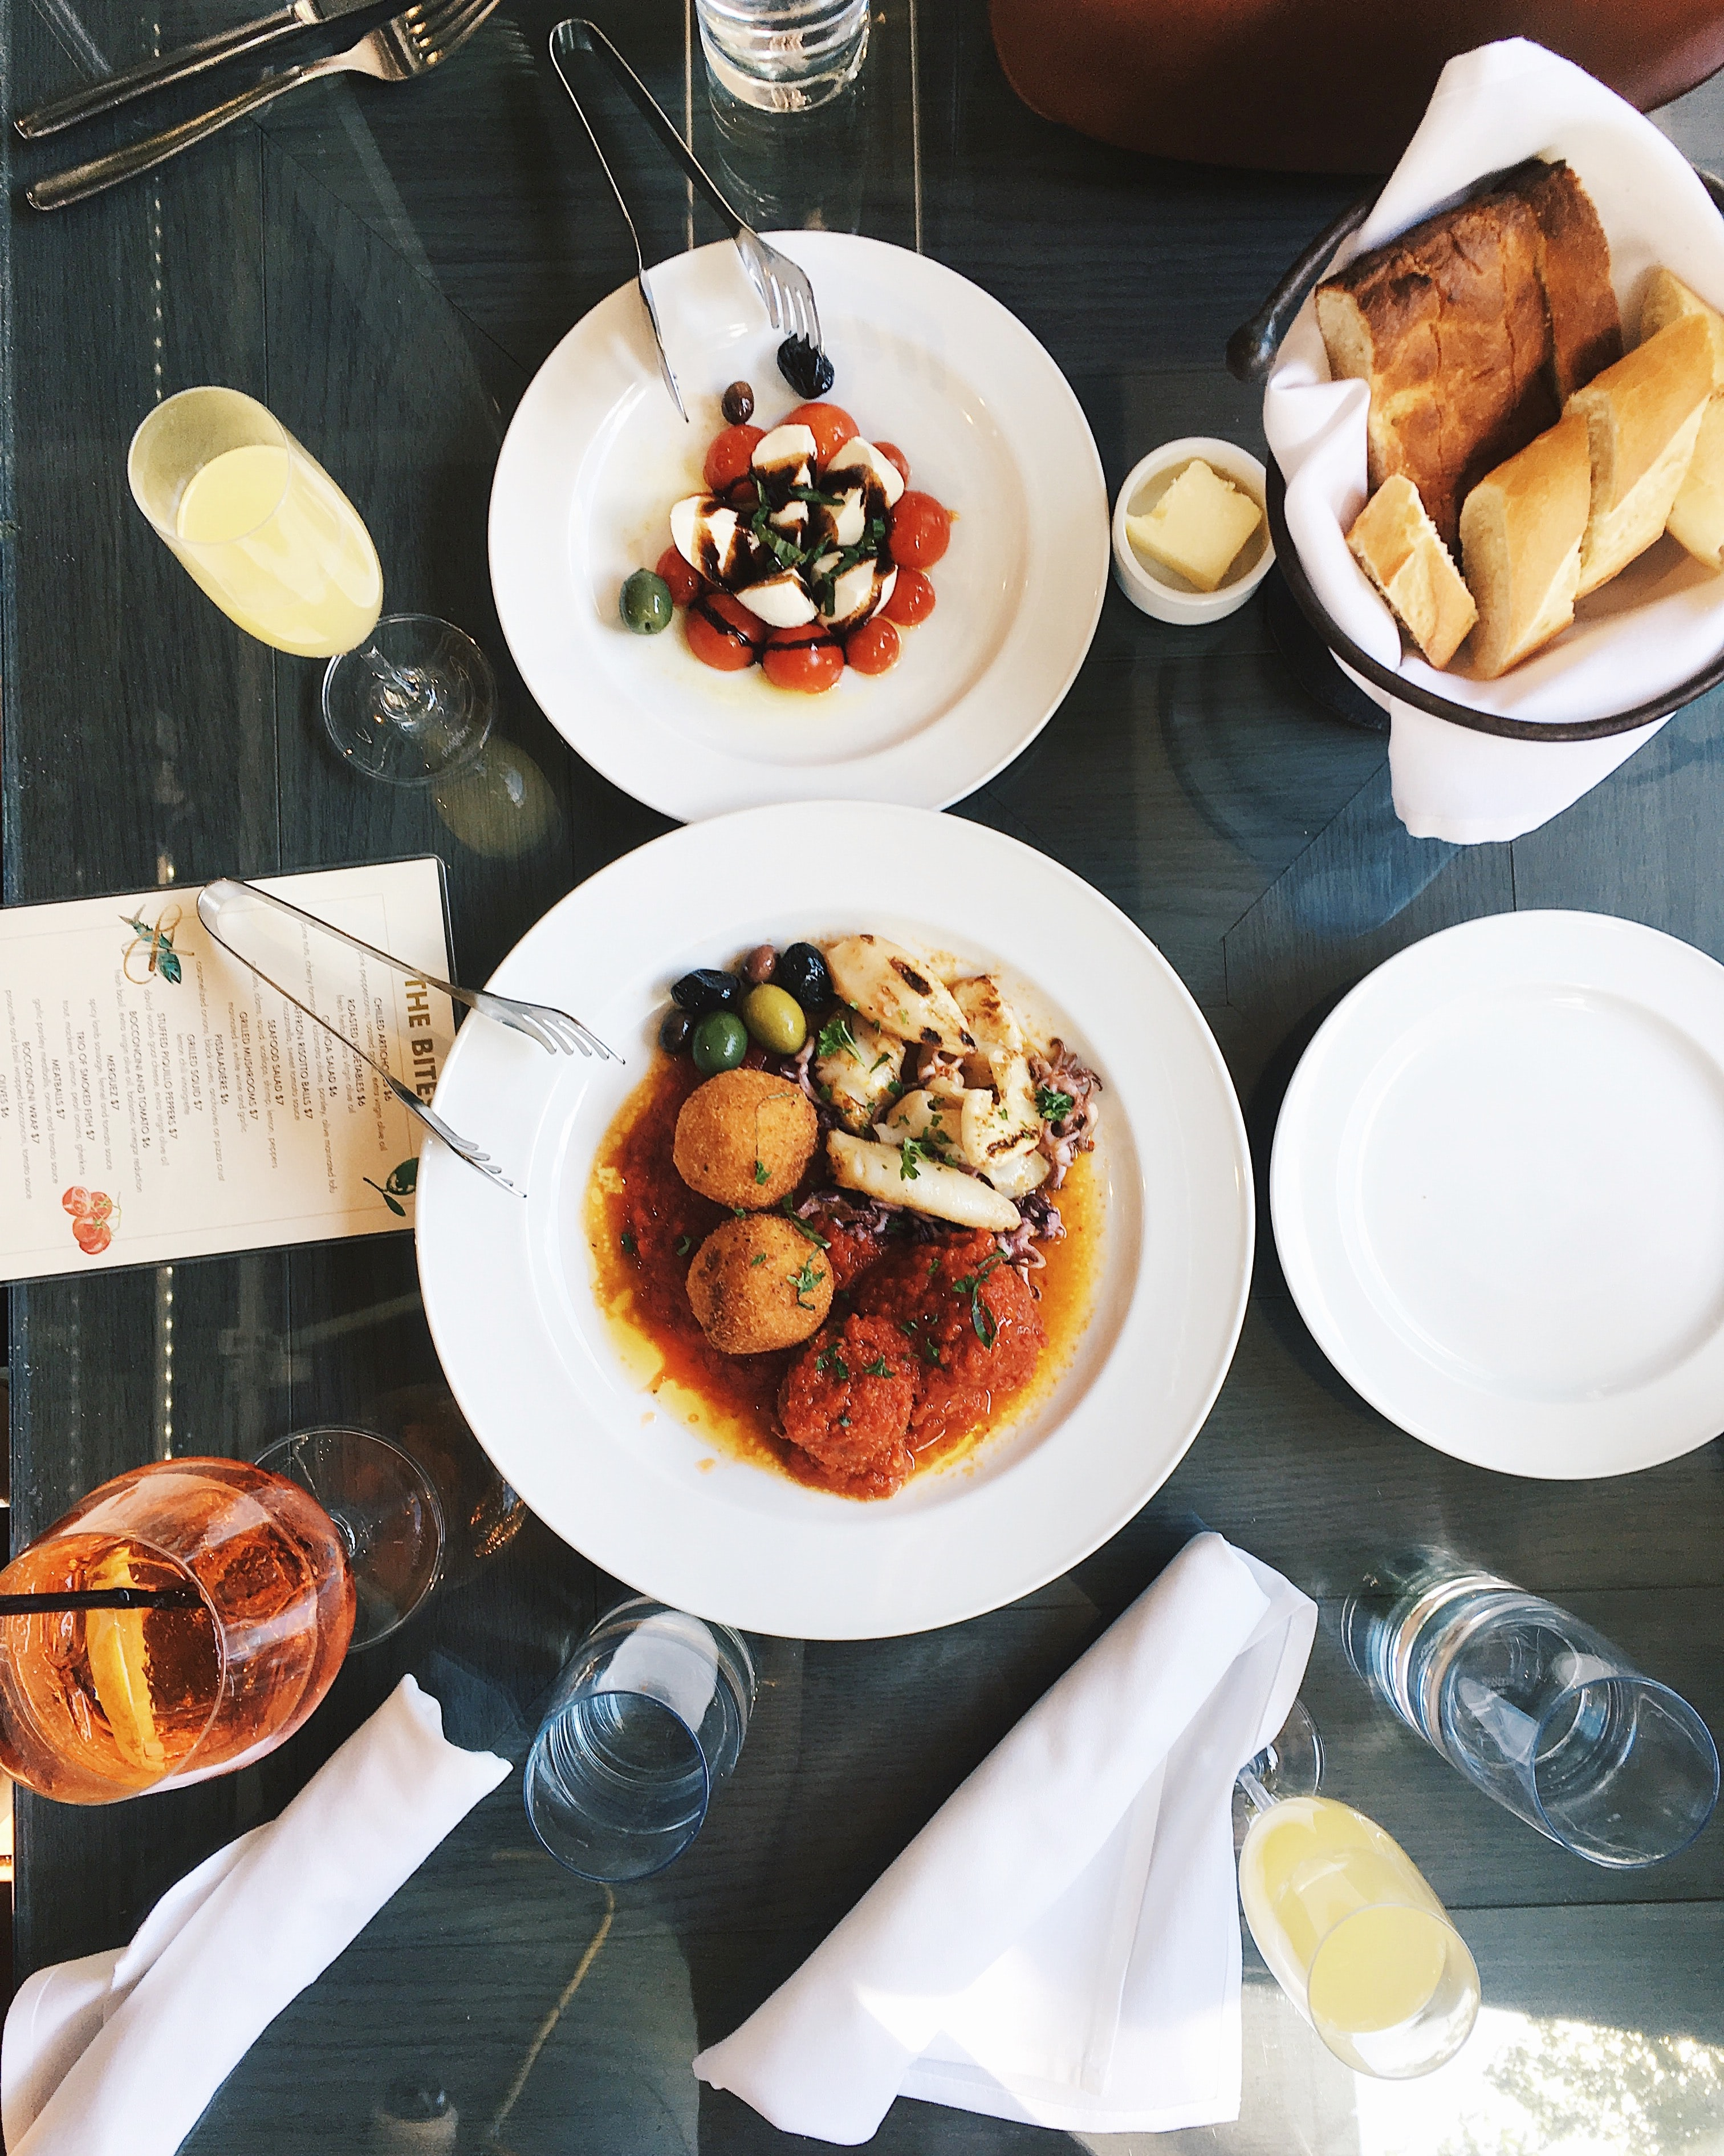
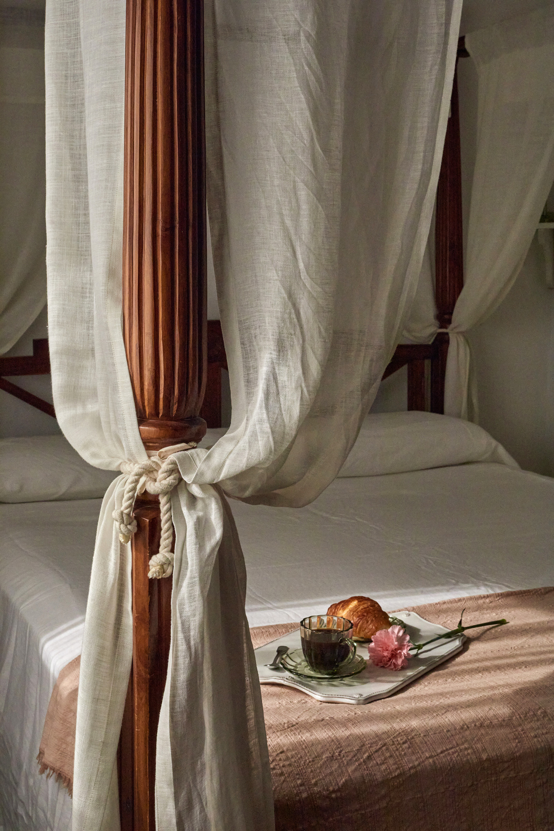


Une entreprise de commande de repas en ligne.
Elle souhaite ouvrir ses services à Paris.
Ses objectifs
Développer un site proposant le menu de 4 grands restaurants parisiens.
Permettre la réservation en ligne et la composition de menus.

Slide 3



Qu’est-ce qui a été réalisé?

Slide 4

Découpage de la maquette
Les breakpoints
Largeur min - max
Plan:
Design Sysytem
La police
Bibliothèques d’icônes
Présentation de rendu visual et de code

Slide 5
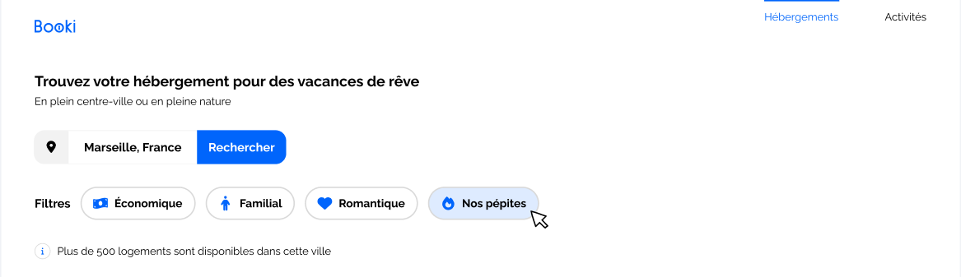
Découpage de la maquette
<header>
<nav>
<img>
<a>
<a>
<section>
<article>
<article>
<article>

Slide 6
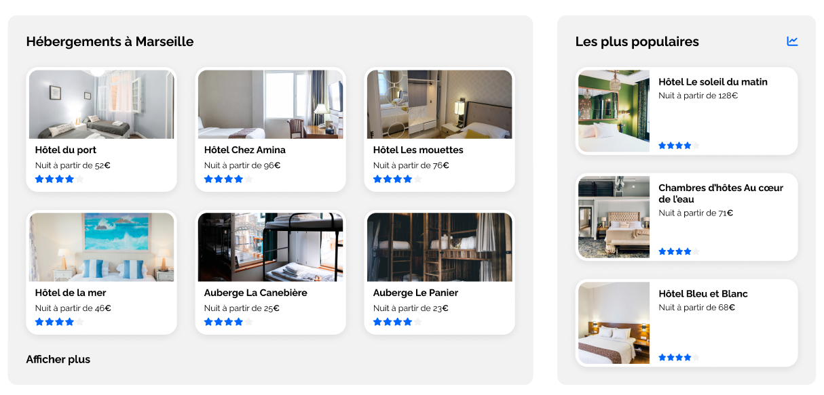
<div>
<section>
<section>
<div>
<h2>
<h2>
<section>
<article>
<i>
<div>

Slide 7
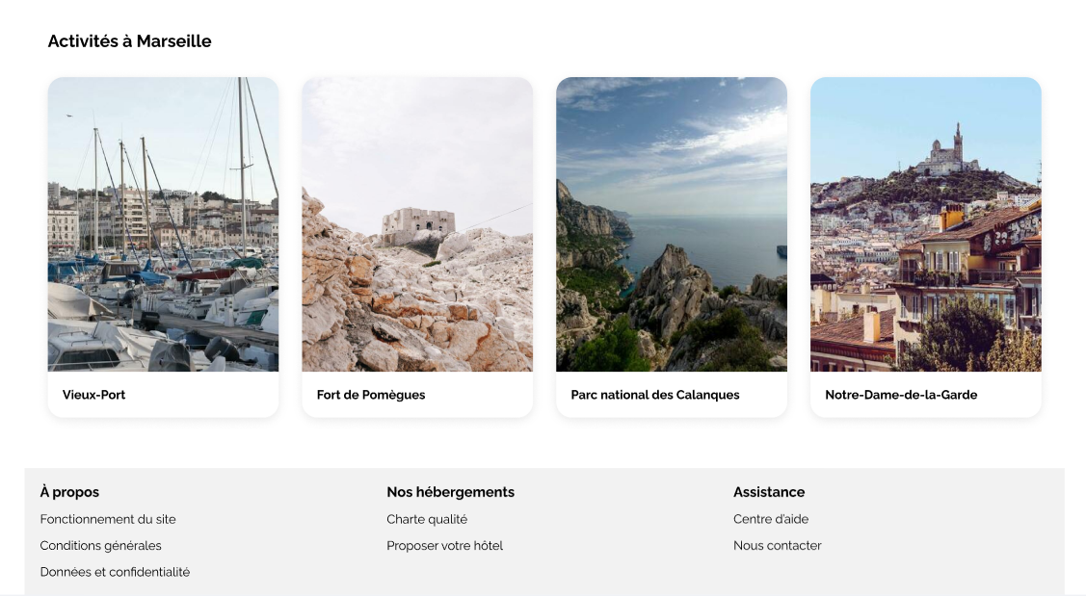
<section>
<h2>
<div>
<article>
<article>
<article>
<article>
<section>
<section>
<section>
<footer>

Slide 8
Les breakpoints
Nous avons convenu avec le designer UI d’utiliser 1024 px et 768 px :
● >1024 px pour les écrans d’ordinateurs ;
● >=768 px pour les tablettes ;
@media (min-width: 767.98px) and (max-width: 1024px) {…}
● et tout ce qui est en dessous de 768 pour les téléphones portables
@media (max-width: 767.98px) {…}
@media (min-width: 1024.02px) {…}

Slide 9
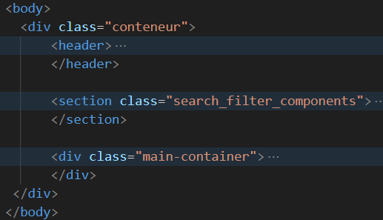
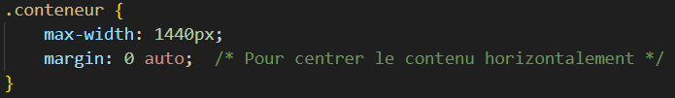
Largeur min - max
Pour éviter d’étirer la page web sur la largeur de façon excessive, il va falloir déterminer :
● une largeur maximum de 1440 px. Au-delà, une marge blanche doit apparaître sur les côtés et le contenu doit se limiter à 1440 px de large.
● La largeur minimum est fixée à 320 px, en-deçà de cette largeur, le comportement n’est pas garanti.
HTML:
CSS:

Slide 10
Design System
CSS:
:root {
--main-color: #0065FC;
--main-bg-color: #F2F2F2;
--filter-bg-color: #DEEBFF;
}

Slide 11
La police
HTML:
<!-- google font Raleway variantes 400 500 et 700-->
<link rel="preconnect" href="https://fonts.googleapis.com" />
<link rel="preconnect" href="https://fonts.gstatic.com" crossorigin />
<link
href="https://fonts.googleapis.com/css2?family=Raleway:wght@400;500;700&display=swap"
rel="stylesheet"
/>
CSS:
body {
/*CSS Raleway*/
font-family: 'Raleway', sans-serif;
margin:0px;
}

Slide 12
Bibliothèque d’icônes
HTML:
<!--creation de kit fontawesome-->
<script
src="https://kit.fontawesome.com/1f83c2b67f.js"
crossorigin="anonymous"
></script>

Slide 13
Présentation de rendu visual et de code

Slide 14
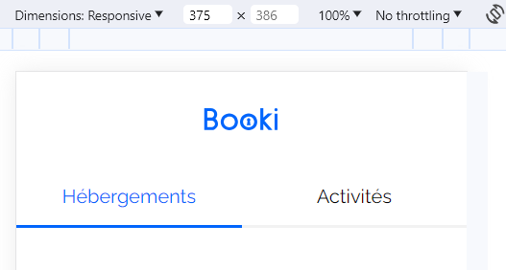
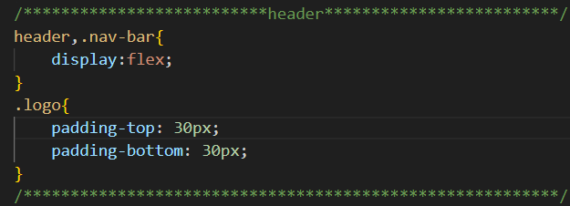
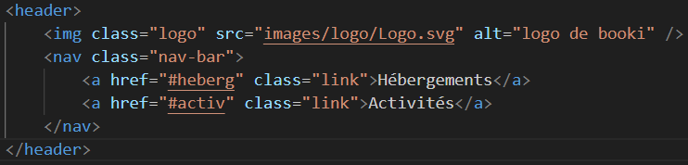
Header (version mobile)
Aperçu:
CSS:
Partie Générale:
@media (max-width: 767.98px){
/**************************header*************************/
header{
flex-flow: column wrap;
}
a.link{
width:100%;
/*la marge entre l texte et la bar bleue*/
padding: 15px;
text-align: center;
border-bottom: solid;
border-color:var(--main-bg-color);
}
a.link:hover{
color: var(--main-color);
border-bottom: solid;
}
/*********************************************************/
HTML:

Slide 15
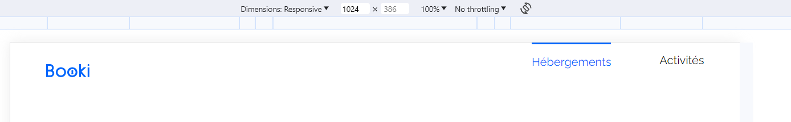
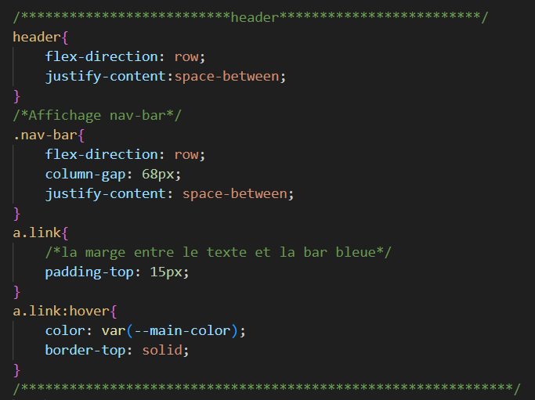
Header (version tablette/Desktop)
Aperçu:
CSS:
HTML:

Slide 16
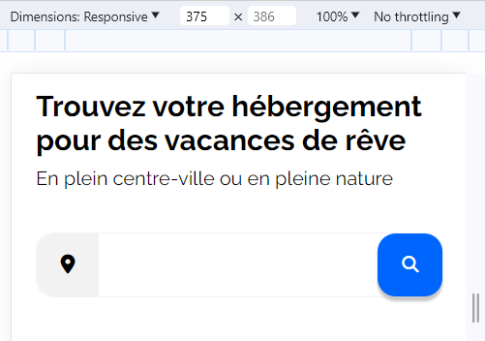
Section Recherche
HTML:
Aperçu:
<!--main search-->
<article>
<div>
<h2 class="title">
Trouvez votre hébergement pour des vacances de rêve
</h2>
<p class="paragraph">En plein centre-ville ou en pleine nature</p>
</div>
<div class="search-bar">
<div class="location">
<i class="fa-solid fa-location-dot" style="color: #000000"></i>
</div>
<input type="text" class="search-text" />
<button class="search">
<i class="fa-solid fa-magnifying-glass icon_loupe" style="color: #ffffff;display: none;"></i>
<span class="rechercher">Rechercher</span>
</button>
</div>
</article>

Slide 17
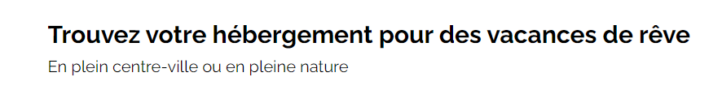
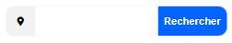
Section Recherche( tablette et desktop)
/************************Recherche************************/
.title{
margin-top:30px;
margin-bottom: 8px;
}
.paragraph{
font-size: 16px;
/*pour enlever la marge par défaut de sélecteur p*/
margin-block-start: 0px;
margin-block-end: 0px;
}
.search-bar{
width: 24em;
display:flex;
justify-content: space-between;
border-radius:15px;
border: 1px solid var(--main-bg-color);
}
.location{
background-color:var(--main-bg-color) ;
height: 52px;
width:3.2em;
border-bottom-left-radius: 15px;
border-top-left-radius: 15px ;
/*pour centrer horizontalement et verticalement l'icone de location*/
display: flex;
align-items: center;
justify-content: center;
/*cet élément ne réduira pas sa taille lorsque l'espace disponible diminue*/
flex-shrink: 0;
}

Slide 18
CSS:
.search-text{
border:none;
width:100%;
height: 49px;
font-size: 18px;
font-weight:bold;
padding-left: 24px;
padding-right: 24px;
}
.search{
background-color: var(--main-color);
width: 9em;
/*height=49+1+1 les 1 de deux cotés de la bordure*/
height: 51px;
border-top-right-radius: 15px;
border-bottom-right-radius: 15px;
border: none;
/*cet élément ne réduira pas sa taille lorsque l'espace disponible diminue*/
flex-shrink: 0;
}
.rechercher{
color: white;
text-align: center;
font-weight:bold;
font-size: 18px;
}

Slide 19
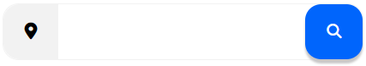
Section Recherche (mobile)
CSS:
@media (max-width: 767.98px) {
/************************Recherche************************/
.search-bar{
width: 100%;
}
.search{
background-color:var(--main-color);
width:4em;
height: 52px;
border-radius: 15px;
border: none;
box-shadow: 0 4px 2px 0px #c8c6c6;
}
.icon_loupe{
display:block !important;
}
.rechercher{
display:none;
}
/*********************************************************/
}

Slide 20
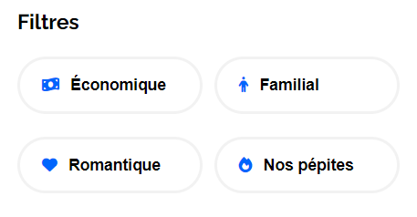
Section Filtre
HTML:
Aperçu:
<!--main filter-->
<article class="filter-section">
<div class="word">Filtres</div>
<div class="filter">
<button class="wrapper">
<i class="fa-solid fa-money-bill-wave" style="color: #0065fc;"></i>
<span class="filter_p_text">Économique</span>
</button>
<button class="wrapper">
<i class="fa-sharp fa-solid fa-person" style="color: #0065fc;"></i>
<span class="filter_p_text">Familial</span>
</button>
<button class="wrapper">
<i class="fa-solid fa-heart" style="color: #0065fc;"></i>
<span class="filter_p_text">Romantique</span>
</button>
<button class="wrapper">
<i class="fa-solid fa-fire" style="color: #0065fc;"></i>
<span class="filter_p_text">Nos pépites</span>
</button>
</div>
</article>

Slide 21
Section Filtre (Mobile)
CSS:
Aperçu:
.filter-section{
display:flex;
flex-flow: column wrap ;
}
.filter{
display: flex;
flex-wrap: wrap;
column-gap: 10px;
row-gap: 20px;
margin-top:20px;
}
.wrapper{
background-color: white;
/*normalement c'est flex:50% pour que chaque élément prend la moitier de la ligne
22px: 10px(gap entre les éléments + (3px*4)(la bordure des quatre cotés)*/
flex: calc((100% - 22px)/2);
border-radius:50px;
box-sizing: border-box;
border: 3px solid #F2F2F2;
display:flex;
gap: 10px;
padding-left: 19px;
padding-right: 19px;
align-items: center;
height: 50px;
}

Slide 22
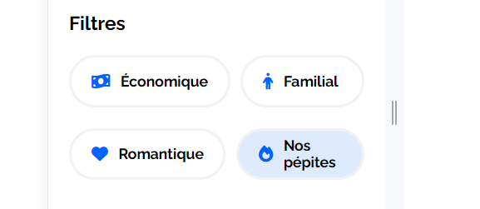
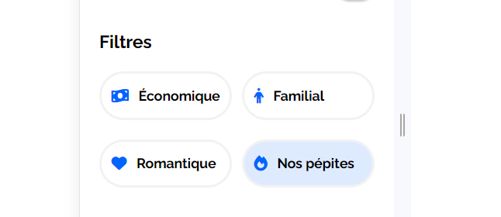
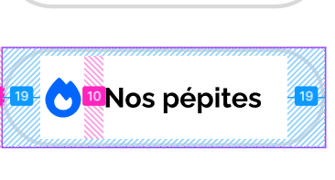
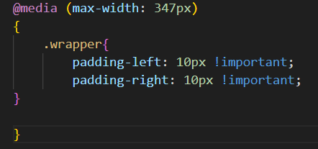
Section Filtre (Mobile)
CSS:

Slide 23
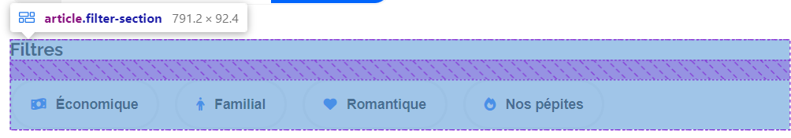
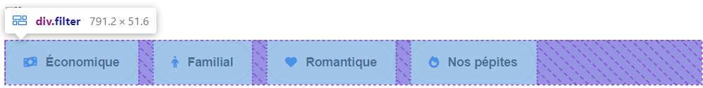
Section Filtre (Tablette)
Aperçu:
CSS:
.filter-section{
display:flex;
flex-direction: column ;
row-gap:20px;
}
CSS:
Aperçu:
.filter{
display: flex;
flex-direction: row;
gap:1em;
}

Slide 24
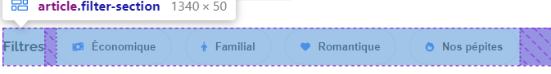
Section Filtre (Desktop)
Aperçu:
CSS:
.filter-section{
display:flex;
flex-direction: row ;
align-items: center;
gap:15px;
}

Slide 25
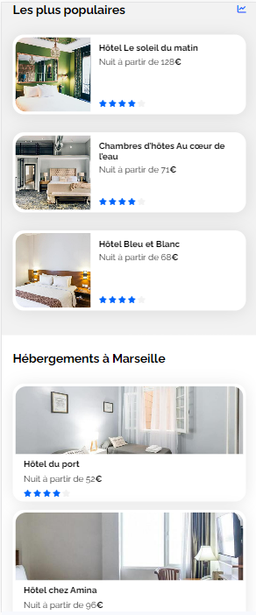
Section Hébergements et Populaires (Mobile)
Aperçu:
CSS:
/*Pour inverser l'ordre d'affichage : Les plus populaires s'affiche avant!*/
.hebergements-and-populaires{
display: flex;
flex-direction: column-reverse ;
}

Slide 26
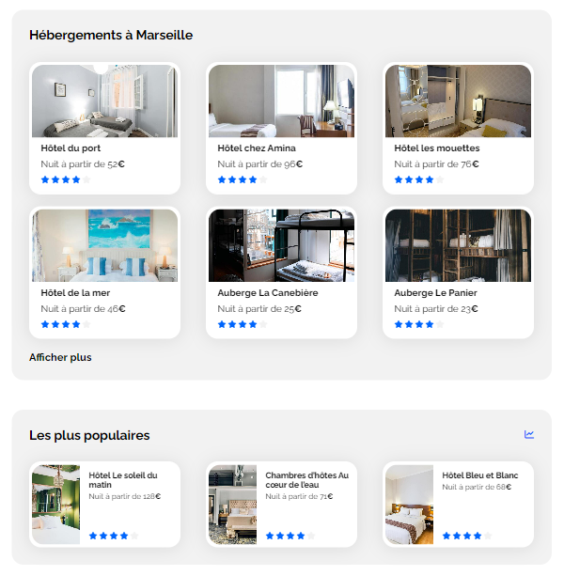
Section Hébergements et Populaires (Tablette)
Aperçu:
CSS:
.hebergements-and-populaires {
display: flex;
justify-content: space-between;
flex-direction: column;
}

Slide 27
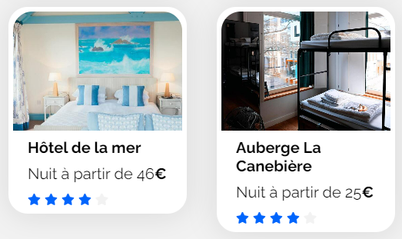
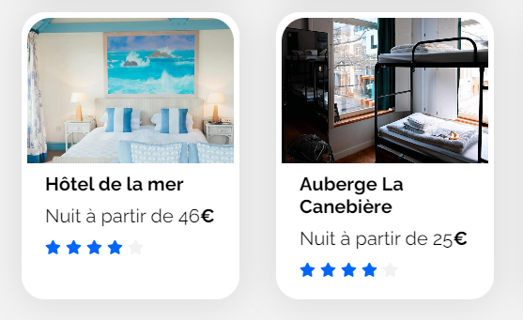
Aperçu:
Aperçu:
CSS:
.hebergements-cards .card{
height: 100%;
}

Slide 28
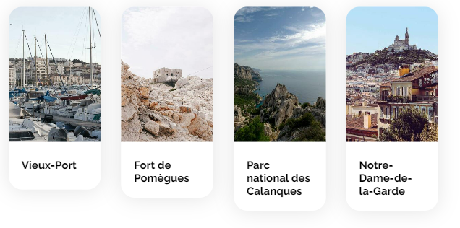
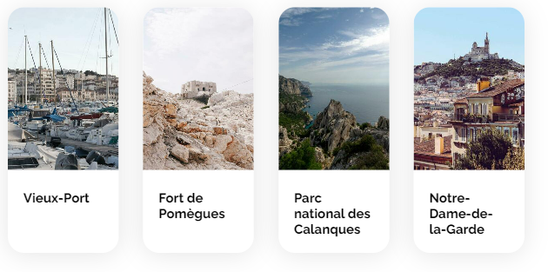
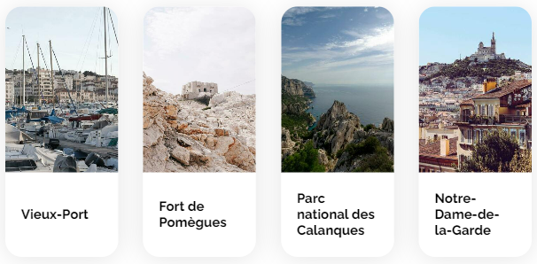
Section Activités (Tablette)
CSS:
CSS:
.activites-cards img{
height: 380px;
} .activites-cards .card-content{
height: calc(100% - 380px);
display: flex;
align-items: center;
}
.card-activites{
height: 439px;
/*pour adapter le texte au container*/
height: 100%;
}

Slide 29
Merci pour votre attention

